Slide 1
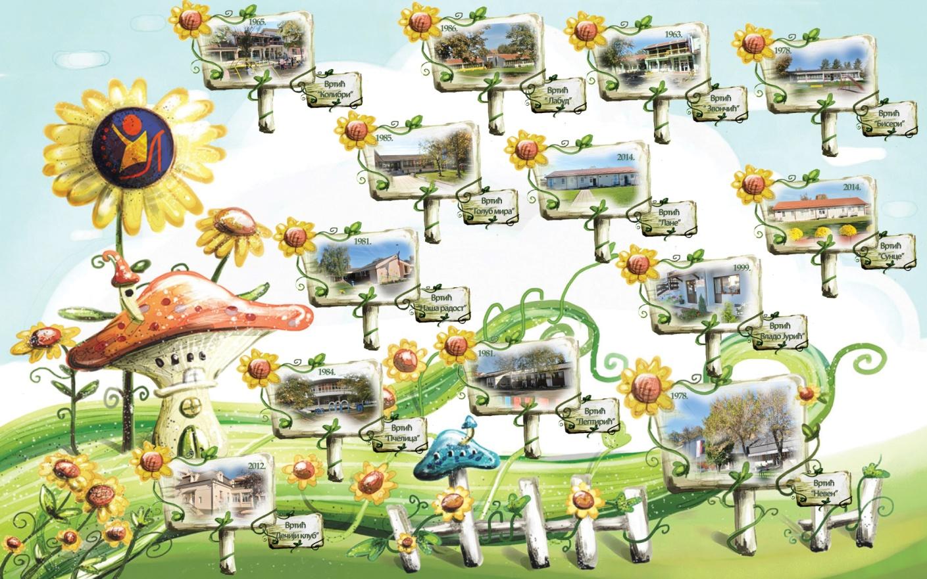
11.ЛИКОВНИ САЛОН
ВАСКРС У НАШОЈ КУЋИ
30.04.2016.год.
Крушевац

Slide 2
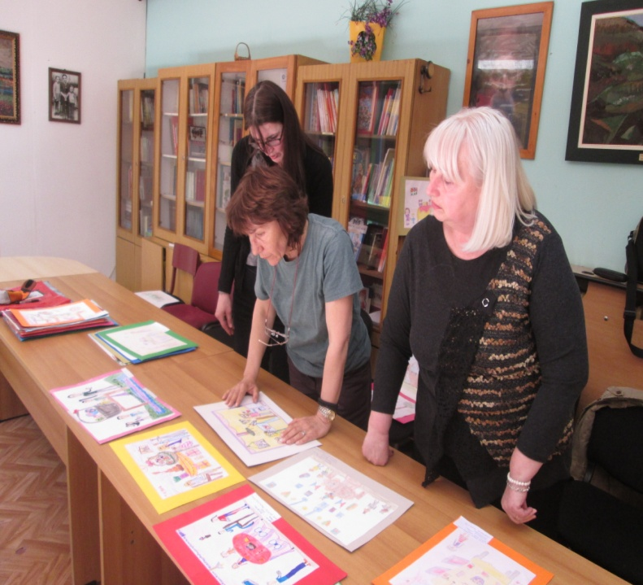
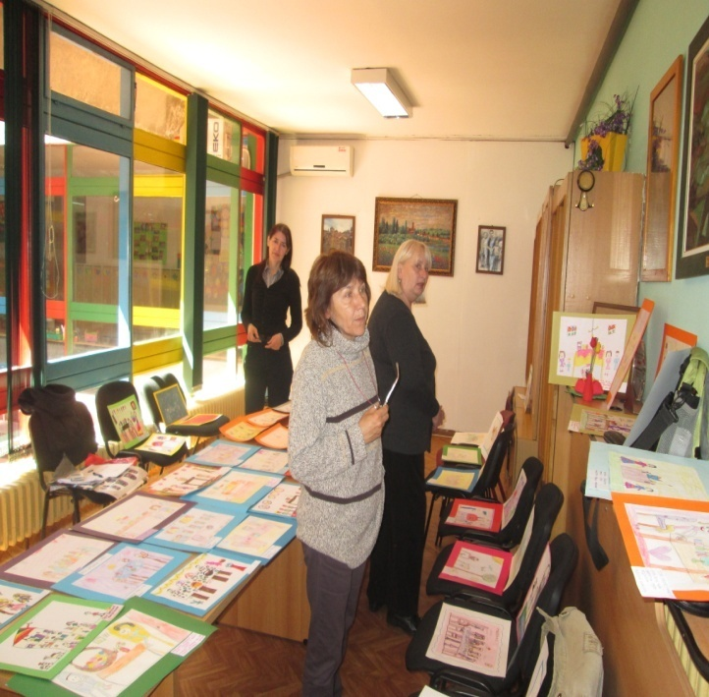
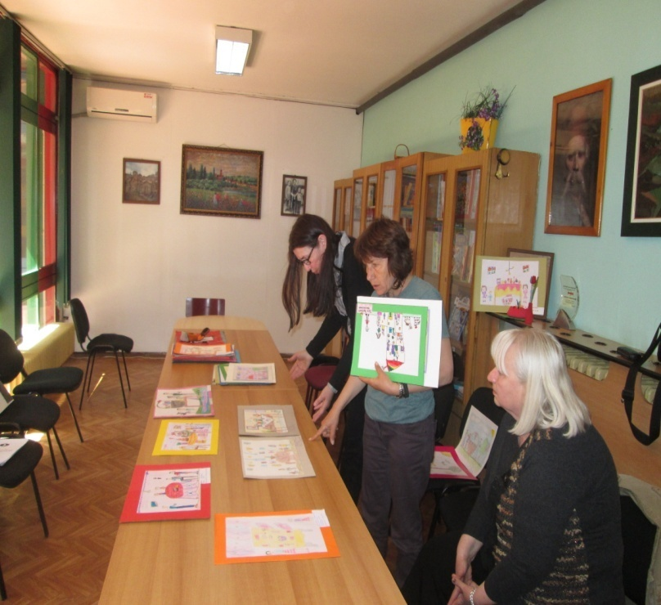
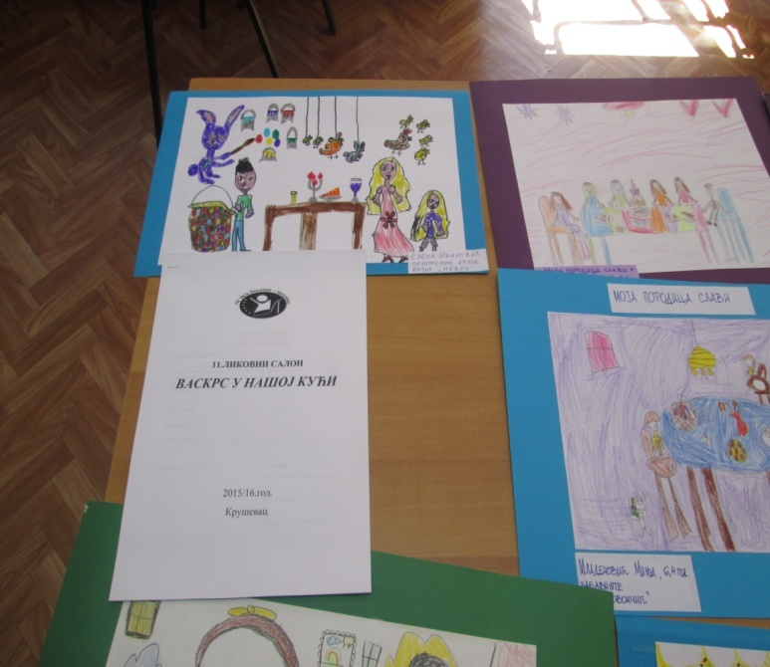
Рад комисије

Slide 3
11.ЛИКОВНИ САЛОН
ВАСКРС У НАШОЈ КУЋИ
ОДЛУКА КОМИСИЈЕ
На основу прегледа приспелих радова из ПУ Ната Вељковић, КОМИСИЈА у сатаву: Војка Вранеш, васпитач у ПУ Ната Вељковић, Јованка Рашовић, академски сликар - Народни музеј Крушевац и Мирјана Николић, професор у пензији – Ротари клуб Крушевац донела је ОДЛУКУ о награђеним радовима и радовима који ће бити изложени на 11.Дечијем ликовном салону Васкрс у нашој кући.
Прва награда-
Софија Рашић, Вртић Пчелица
Друга награда-
Алексић Милена , Вртић Колибри,забавиште Вук Караџић ,Дамјановић Павле , Вртић Лабуд.
Трећа награда-
Тара Ђорђевић, Вртић Невен ,Макрешане ,Крнета Ђорђе , Вртић Лабуд.
Крушевац,27.април 2016. Комисија:
Војка Вранеш,ПУ Ната Вељковић
Јованка Рашовић, Народни музеј
Мирјана Николић, Ротари клуб

Slide 4
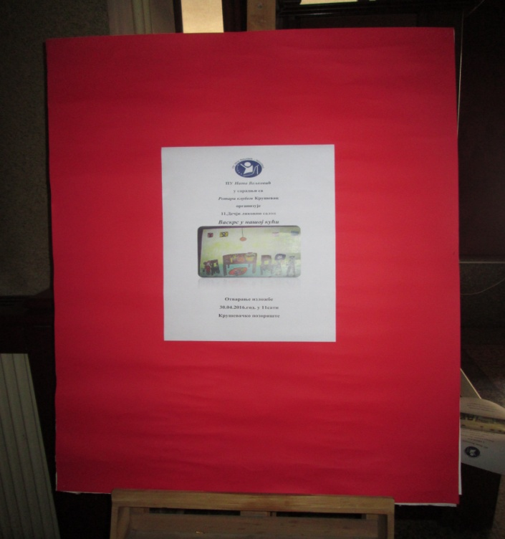
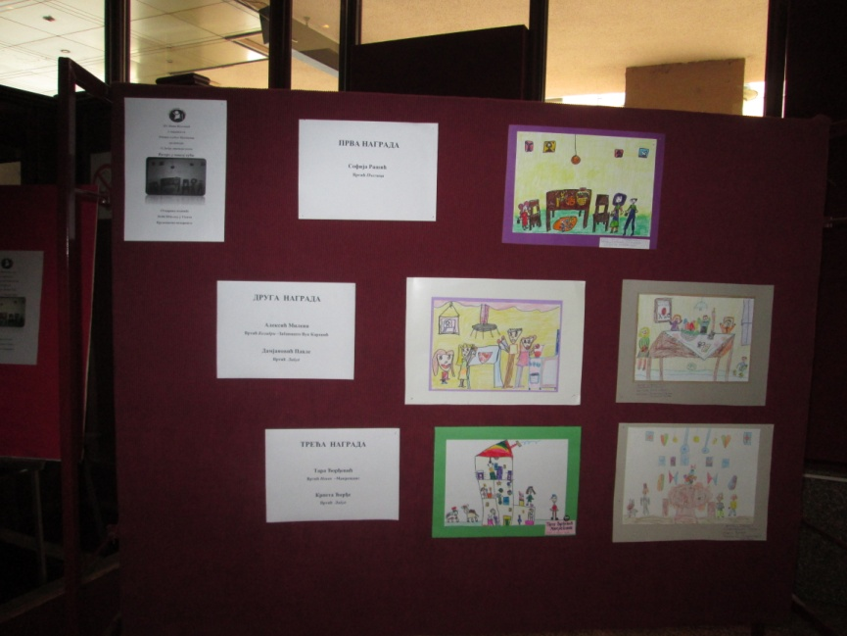
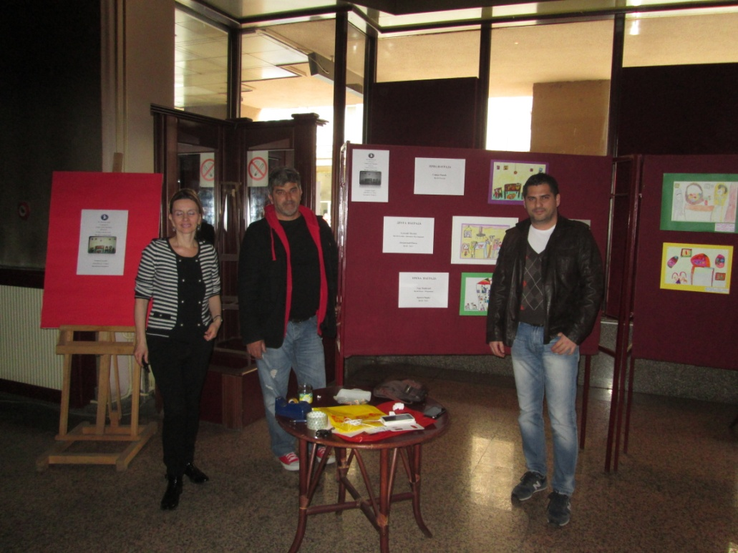
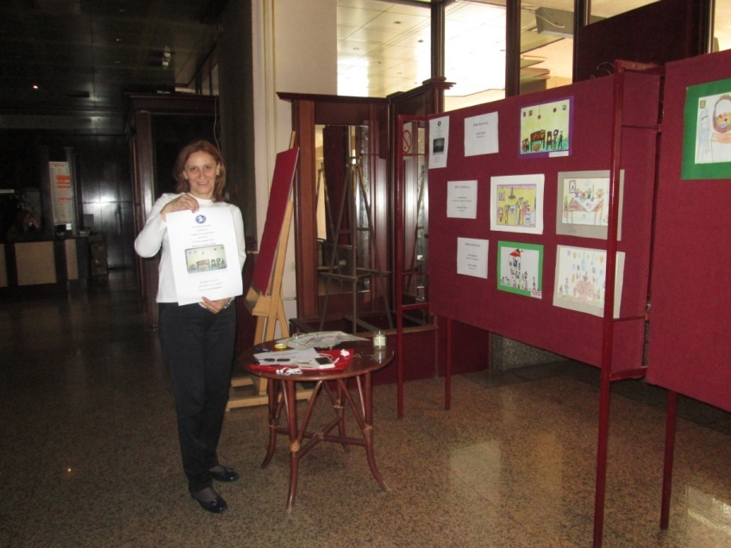
Поставка изложбе

Slide 5
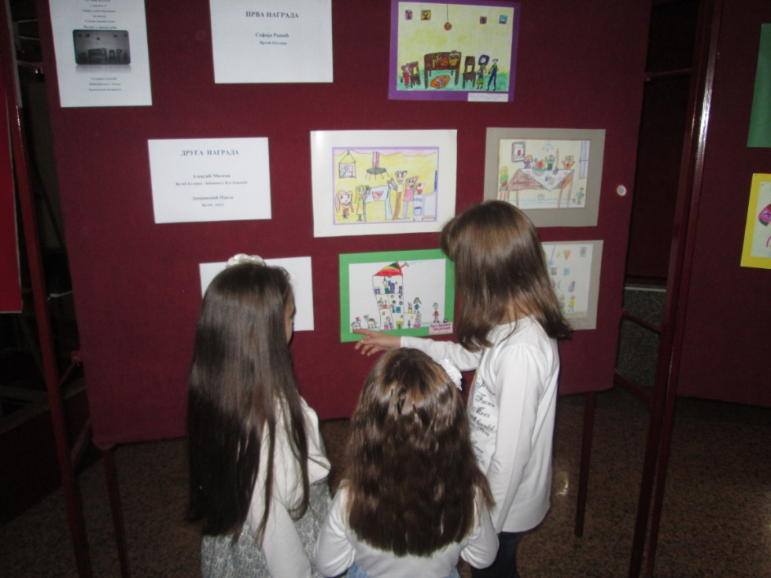
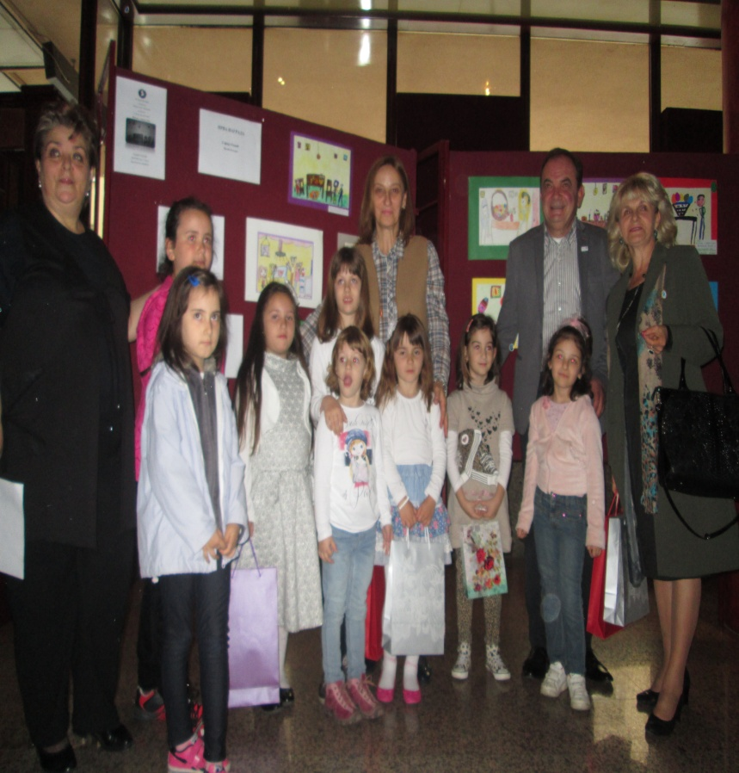
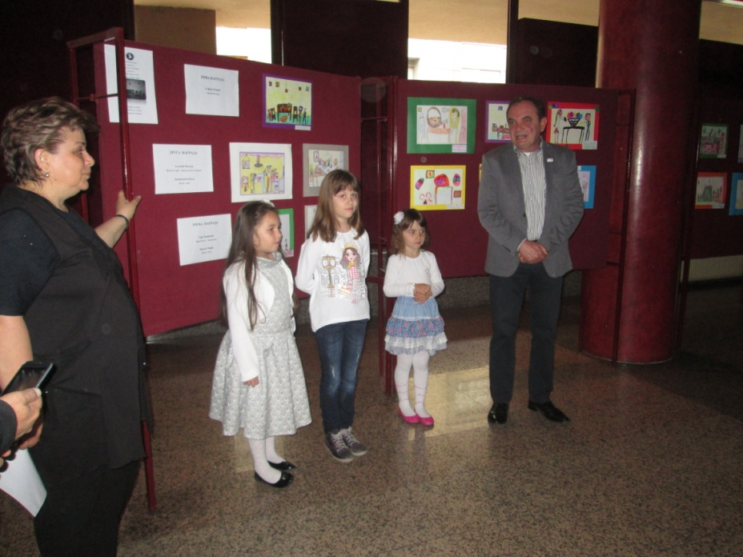
Отварање изложбе

Slide 6
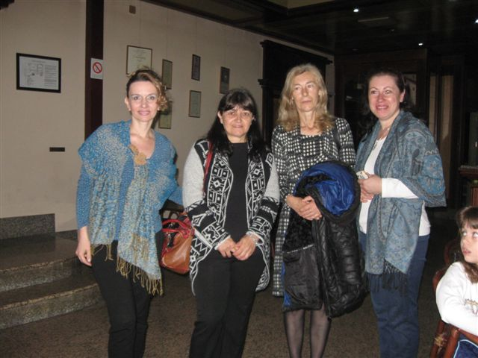
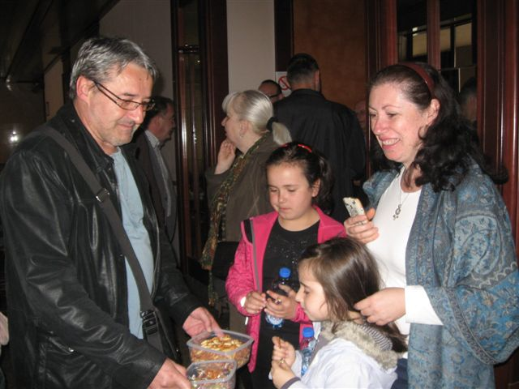
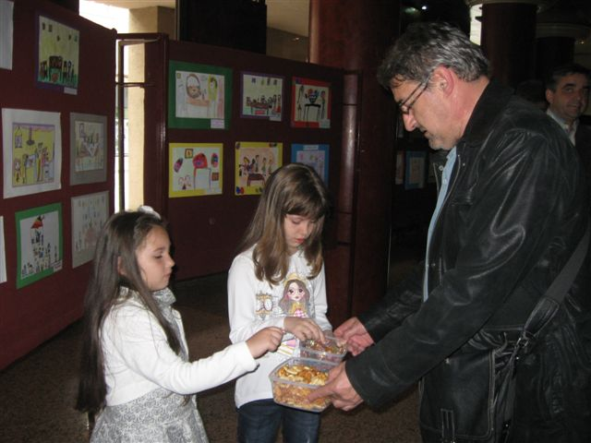
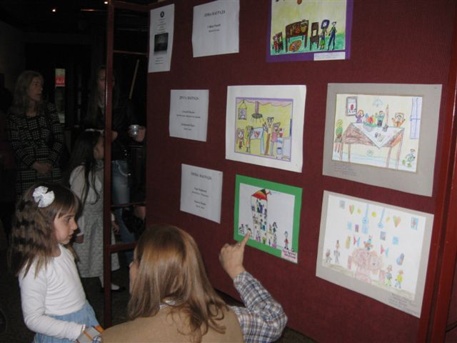
Отварање изложбе

Slide 7
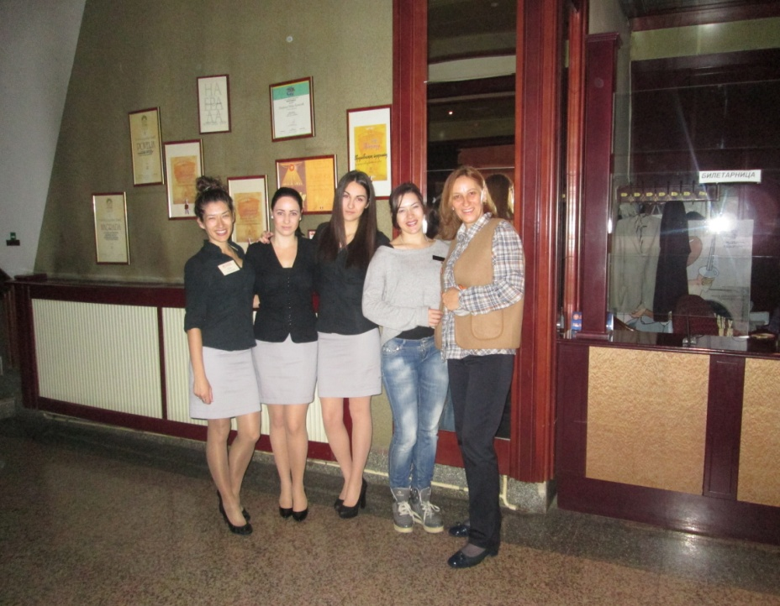
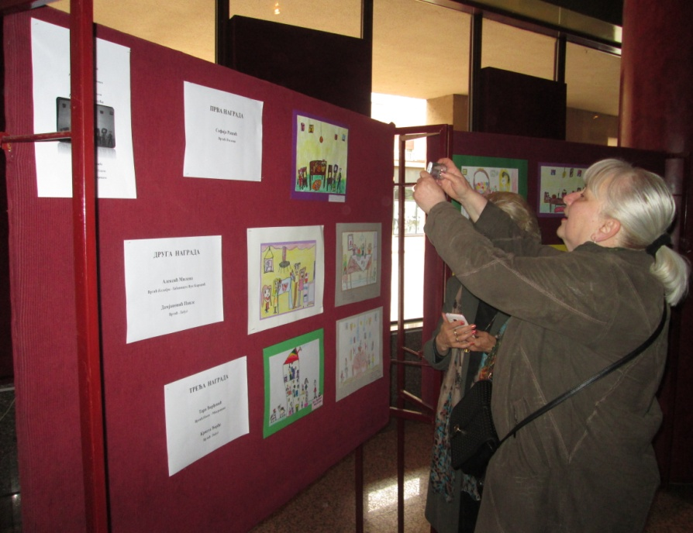
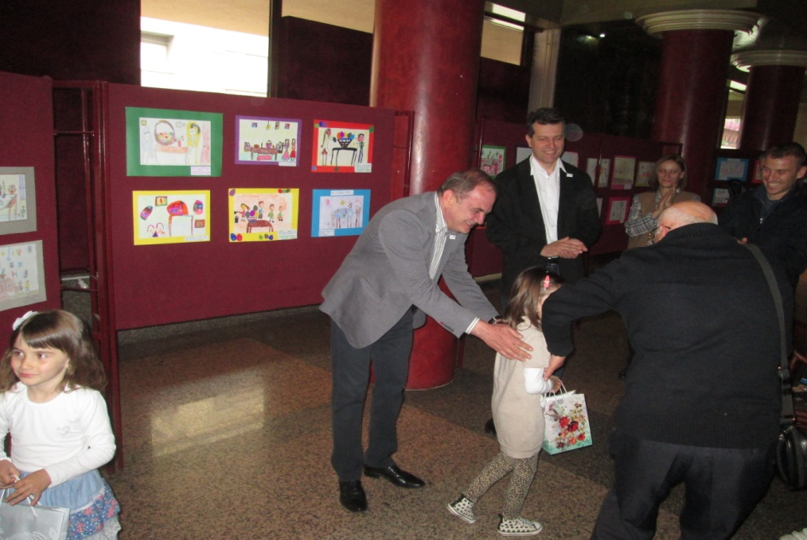
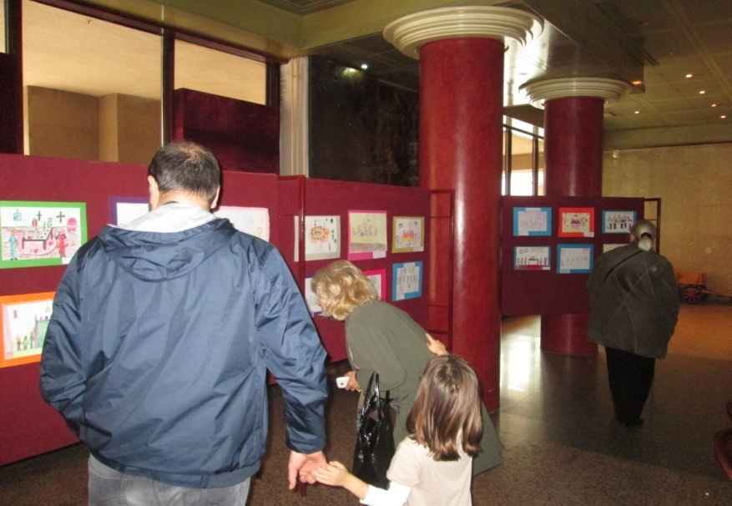
Отварање изложбе

Slide 8
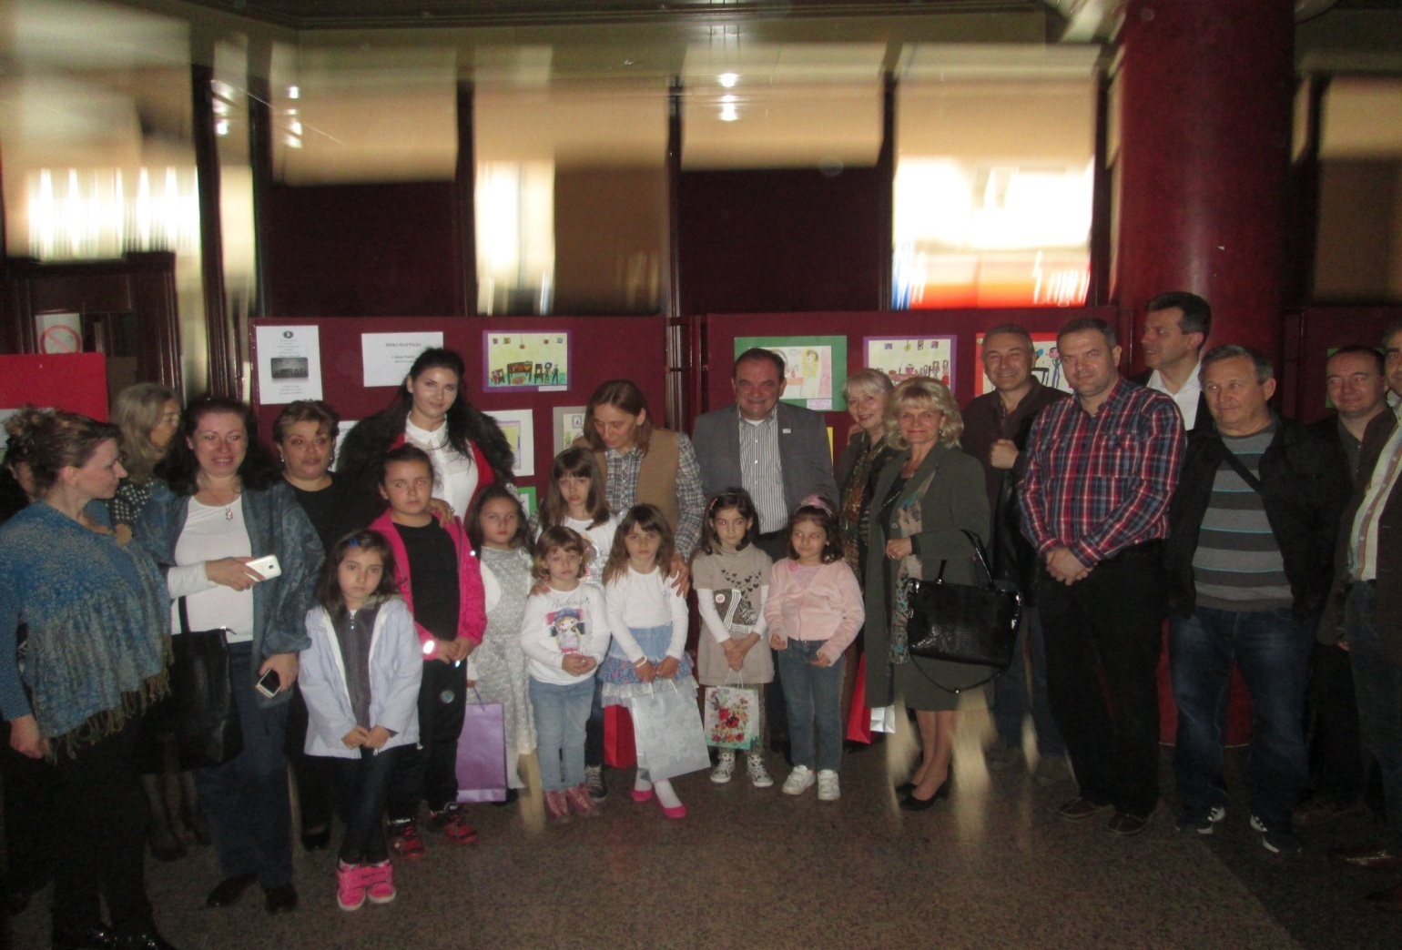
Успомена ...

